Slide 1


LUYỆN TẬP
(SGK TOÁN TRANG 133)

Slide 2




Khởi
động
Luyện tập
1&2
Luyện tập
3,4,5
Dặn dò

Slide 3



Dặn dò
Khởi
động
Luyện tập
1&2
Luyện tập
4a
MÈO NGẮM

Slide 4



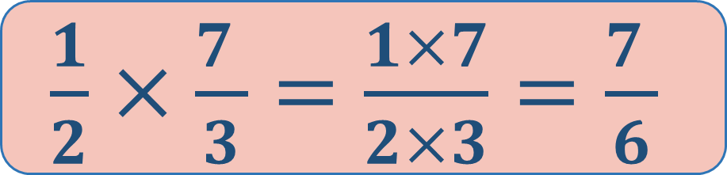
$\frac{1}{2}$ $×\frac{7 }{3}= ?$
$\frac{1}{2}$ $×\frac{7 }{3}=\frac{1×7}{2×3}=\frac{7 }{6}$

Slide 5


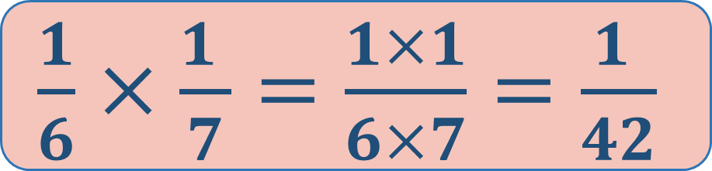
$\frac{1}{6}$ $×\frac{1 }{7}= ?$
$\frac{1}{6}$ $×\frac{1 }{7}=\frac{1×1}{6×7}=\frac{1 }{42}$

Slide 6



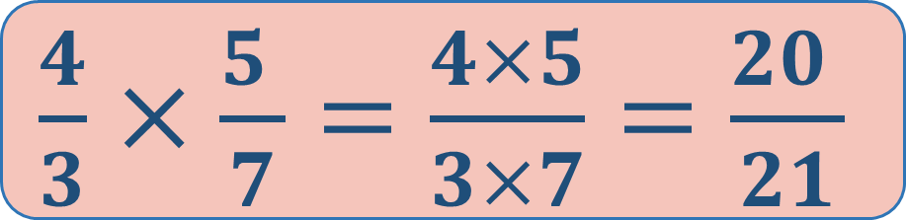

$\frac{4}{3}$ $×\frac{5 }{7}= ?$
Đố bạn
$\frac{\text{2}}{\text{9}}$ $\text{×}\text{5= ?}$
Bể cá thật xinh!
$\frac{4}{3}$ $×\frac{5 }{7}=\frac{4×5}{3×7}=\frac{20 }{21}$

Slide 7
LUYỆN TẬP
(SGK TOÁN TRANG 133)

Slide 8
Khởi
động
Luyện tập
1&2
Luyện tập
3,4,5
Dặn dò

Slide 9







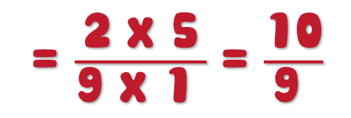

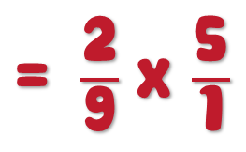


Khởi
động
Bài 1. Tính (theo mẫu)
$\frac{\text{2}}{\text{9}}$ $\text{x}\text{ 5 = ?}$
$\text{=} \frac{\text{2}}{\text{9}}$ x $\frac{\text{5}}{\text{1}}$
= $\frac{\text{2 }\text{x}\text{ 5}}{\text{9 }\text{x}\text{ 1 }}$ = $\frac{\text{10}}{\text{9} }$
$\frac{\text{2}}{\text{9}}$ $\text{x}\text{ 5}$
Luyện tập
1&2
Luyện tập
4a
Ta có thể viết gọn như sau:
$\frac{\text{2}}{\text{9 }}$ x 5 = $\frac{\text{2 }\text{x}\text{ 5}}{\text{9}}$ = $\frac{\text{10}}{\text{9} }$
a) $\frac{\text{9}}{\text{11} }$ x 8
b) $\frac{\text{5}}{\text{6} }$ x 7
$\text{5} \text{=}$ $\frac{\text{5}}{\text{1}}$
Dặn dò
c) $\frac{\text{4}}{\text{5} }$ x 1
d) $\frac{\text{5}}{\text{8} }$ x 0

Slide 10


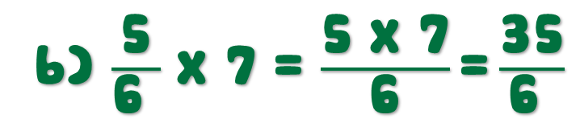
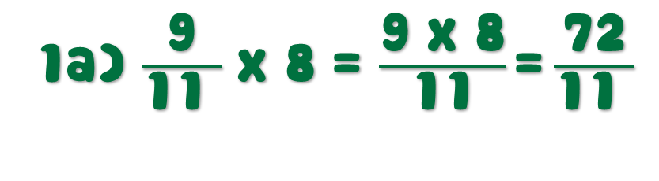
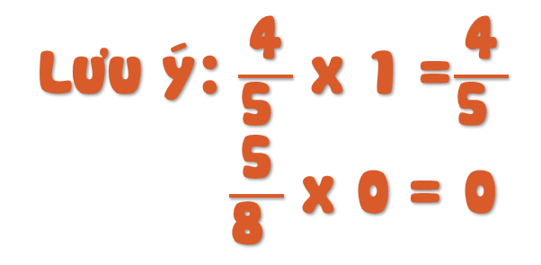

1a) $\frac{\text{9}}{\text{11 }}$ x 8 = $\frac{\text{9 }\text{x}\text{ 8}}{\text{11}}\text{=}\frac{\text{72}}{\text{11 }}$
Luyện tập
1&2
b) $\frac{\text{5}}{\text{6} }$ x 7 = $\frac{\text{5} \text{x}\text{ 7}}{\text{6}}\text{=}\frac{\text{35}}{\text{6} }$
c) $\frac{\text{4}}{\text{5} }$ x 1 = $\frac{\text{4} \text{x}\text{ 1}}{\text{5}}\text{=}\frac{\text{4}}{\text{5} }$
d) $\frac{\text{5}}{\text{8} }$ x 0 = $\frac{\text{5} \text{x}\text{ 0}}{\text{8}}\text{=}\frac{\text{0}}{\text{8} }$
Lưu ý: $\frac{\text{4}}{\text{5} }$ x 1 =$\frac{\text{4}}{\text{5} }$
$\frac{\text{5}}{\text{8 }}$ x 0 = 0

Slide 11


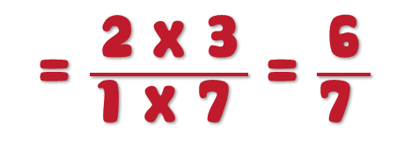

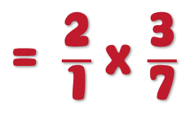


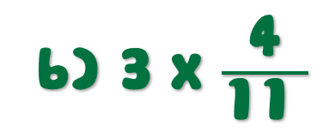


Bài 2. Tính (theo mẫu)
$$\text{2 }\text{x}\frac{\text{3}}{\text{7}}\text{=}\text{ ?}$$
$$\text{2 }\text{x} \frac{\text{3}}{\text{7}}$$
$\text{=} \frac{\text{2}}{\text{1}}$ x $\frac{\text{3}}{\text{7}}$
= $\frac{\text{2 }\text{x}\text{ 3}}{\text{1 }\text{x}\text{ 7 }}$ = $\frac{\text{6}}{\text{7} }$
Luyện tập
1&2
Ta có thể viết gọn như sau:
2 x $\frac{\text{3}}{\text{7} }$ = $\frac{\text{2 }\text{x}\text{ 3}}{\text{7}}$ = $\frac{\text{6}}{\text{7} }$
a) 4 x $\frac{\text{6}}{\text{7} }$
b) 3 x $\frac{\text{4}}{\text{11} }$
$\text{2 }\text{=}$ $\frac{\text{2}}{\text{1}}$
c) 1 x $\frac{\text{5}}{\text{4} }$
d) 0 x $\frac{\text{2}}{\text{5} }$

Slide 12
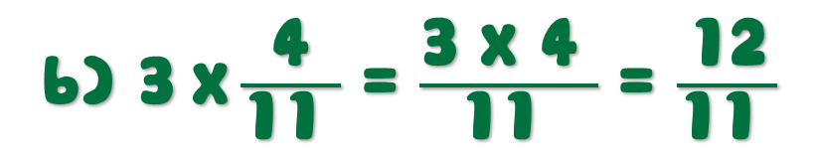




2a) 4$\text{x}\frac{\text{6}}{\text{7} }$ = $\frac{\text{4 }\text{x}\text{ 6 }}{\text{7} }$ = $\frac{\text{24}}{\text{7} }$
Luyện tập
1&2
b) 3$\text{x}\frac{\text{4}}{\text{11} }$ = $\frac{\text{3 }\text{x}\text{ 4 }}{\text{11} }$ = $\frac{\text{12}}{\text{11} }$
c) 1$\text{x}\frac{\text{5}}{\text{4} }$ = $\frac{\text{1 }\text{x}\text{ 5 }}{\text{4} }$ = $\frac{\text{5}}{\text{4} }$
d) 0$\text{x}\frac{\text{2}}{\text{5} }$ = $\frac{\text{0 }\text{x}\text{ 2 }}{\text{5} }$ = $\frac{\text{0}}{\text{5} }$
Lưu ý: 0$\text{x}\frac{\text{2}}{\text{5 }}$ = 0

Slide 13
Khởi
động
Luyện tập
1&2
Luyện tập
3,4,5
Dặn dò

Slide 14
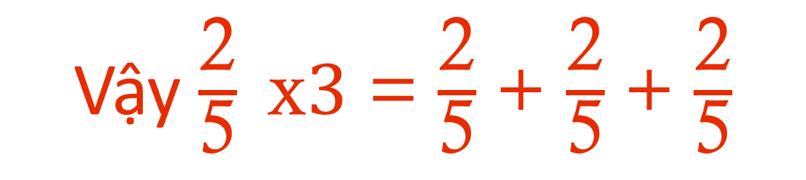
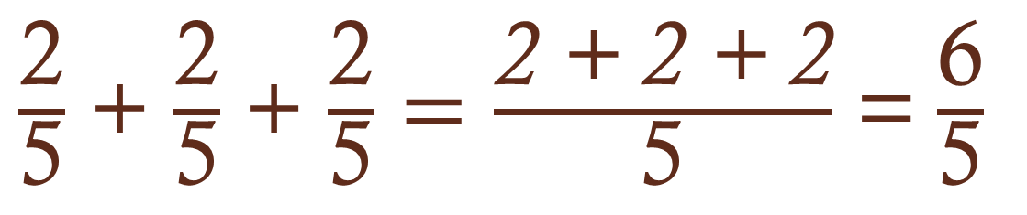
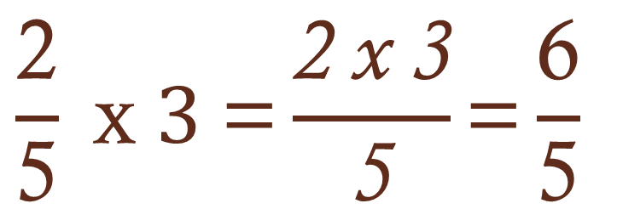
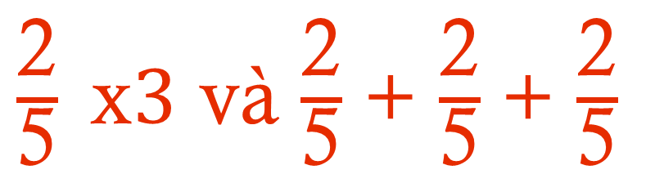
3. Tính rồi so sánh kết quả
$\frac{\text{2}}{\text{5}} \text{x}3$ và $\frac{\text{2}}{\text{5}}$ + $\frac{\text{2}}{\text{5}}$ + $\frac{\text{2}}{\text{5}}$
Luyện tập
3,4,5
$$\frac{\text{2}}{\text{5}} \text{x} 3 \text{=}\frac{\text{2} \text{x}\text{ 3}}{\text{5}}\text{=}\frac{\text{6}}{\text{5}}$$
$\frac{\text{2}}{\text{5}}$ + $\frac{\text{2}}{\text{5}}$ + $\frac{\text{2}}{\text{5}}=\frac{\text{2}\text{ + 2 + 2}}{\text{5}}$ = $\frac{\text{6}}{\text{5}}$
Vậy $\frac{\text{2}}{\text{5}} \text{x}3$ = $\frac{\text{2}}{\text{5}}$ + $\frac{\text{2}}{\text{5}}$ + $\frac{\text{2}}{\text{5}}$

Slide 15
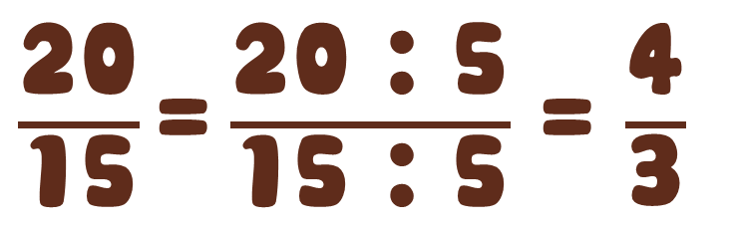

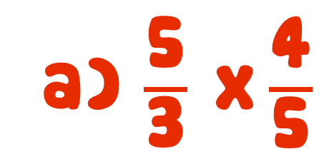
4. Tính rồi rút gọn
a) $\frac{\text{5}}{\text{3}} \text{x}\frac{\text{4}}{\text{5}}$
Luyện tập
3,4,5
a) $\frac{\text{5}}{\text{3}} \text{x}\frac{\text{4}}{\text{5}} \text{=}\frac{\text{5} \text{x}\text{ 4}}{\text{3} \text{x}\text{ 5}}\text{=}\frac{\text{20}}{\text{15}}$
$\frac{\text{20}}{\text{15}}\text{=}\frac{\text{20}\text{ : 5}}{\text{15} \text{: 5}}$ = $\frac{\text{4}}{\text{3}}$

Slide 16

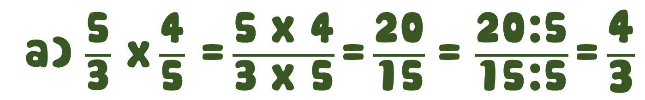
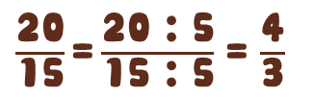

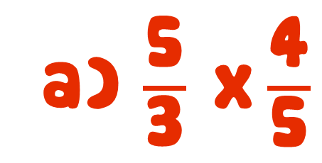


4. Tính rồi rút gọn
a) $\frac{\text{5}}{\text{3}} \text{x}\frac{\text{4}}{\text{5}}$
Luyện tập
4a
a) $\frac{\text{5}}{\text{3}} \text{x}\frac{\text{4}}{\text{5}} \text{=}\frac{\text{5} \text{x}\text{ 4}}{\text{3} \text{x}\text{ 5}}\text{=}\frac{\text{20}}{\text{15}}$
$\frac{\text{20}}{\text{15}}\text{=}\frac{\text{20}\text{ : 5}}{\text{15} \text{: 5}}$ = $\frac{\text{4}}{\text{3}}$
Ta có thể trình bày như sau:
a) $\frac{\text{5}}{\text{3}} \text{x}\frac{\text{4}}{\text{5}} \text{=}\frac{\text{5} \text{x}\text{ 4}}{\text{3} \text{x}\text{ 5}}\text{=}\frac{\text{20}}{\text{15}}$ = $\frac{\text{20:5}}{\text{15:5}}\text{=}\frac{\text{4}}{\text{3}}$
Hoặc: a) $\frac{\text{5}}{\text{3}} \text{x}\frac{\text{4}}{\text{5}} \text{=}\frac{\text{5} \text{x}\text{ 4}}{\text{3} \text{x}\text{ 5}}$
$$\text{=}\frac{\text{4}}{\text{3}}$$

Slide 17
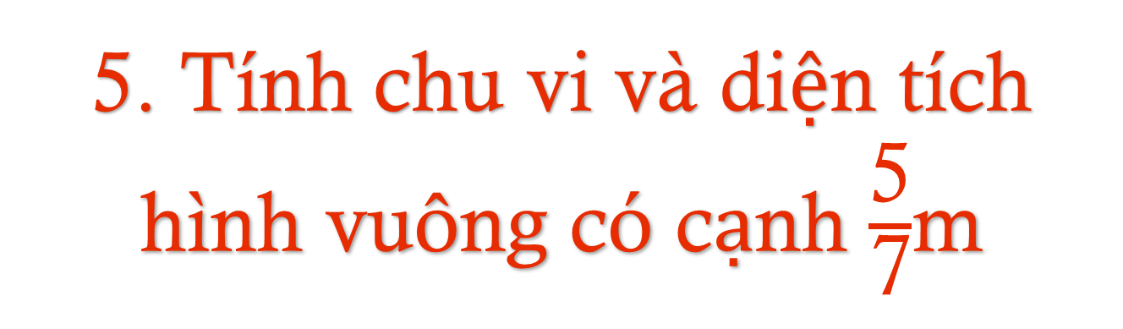
5. Tính chu vi và diện tích hình vuông có cạnh $\frac{\text{5}}{\text{7}}$m
Luyện tập
5

Slide 18
Khởi
động
Luyện tập
1&2
Luyện tập
3,4,5
Dặn dò

Slide 19


Luyện tập
4a
Xem lại bài
làm bài VBT
chuẩn bị bài sau
Khởi
động
Luyện tập
1&2
Dặn dò

Slide 20
tạm biệt!
Chúc em học tốt!
KTUTS

